Slide 1

安徽继续教育在线新平台操作指南
——教务管理

Slide 2
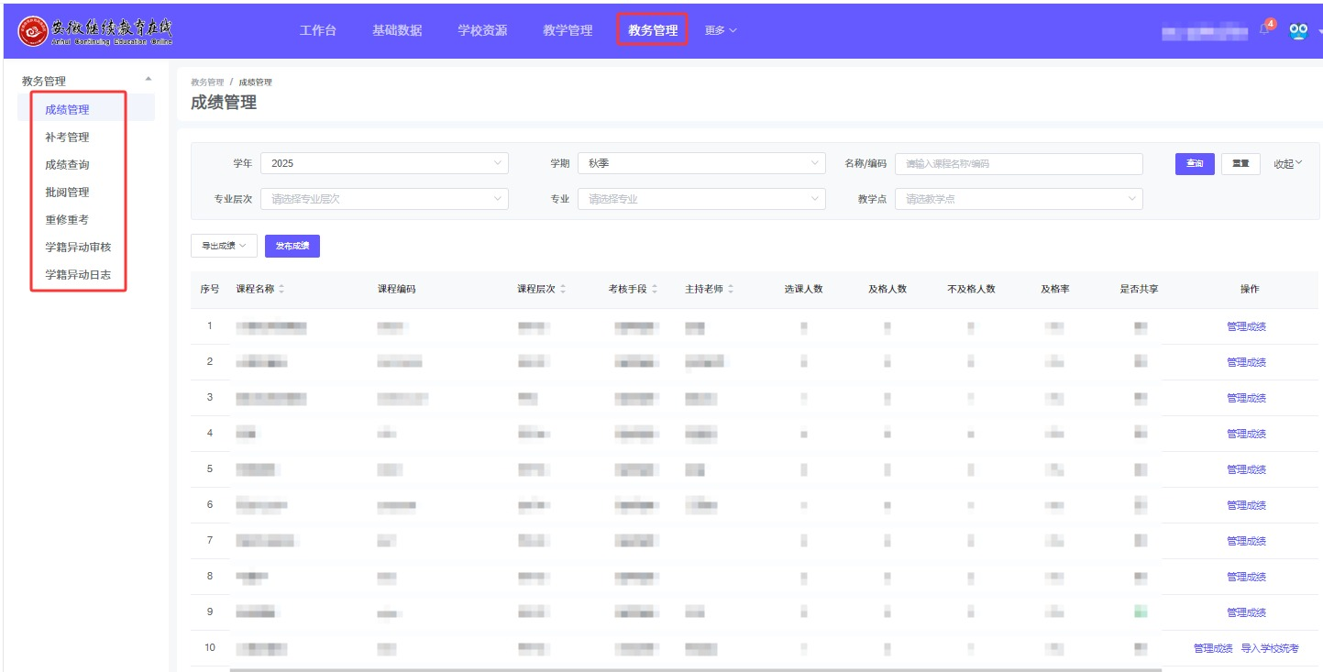
教务管理
点击“教务管理”：左侧栏目显示“成绩管理”“补考管理”“成绩查询”
“批阅管理”“重修重考”“学籍异动审核”“学籍异动日志”。

Slide 3
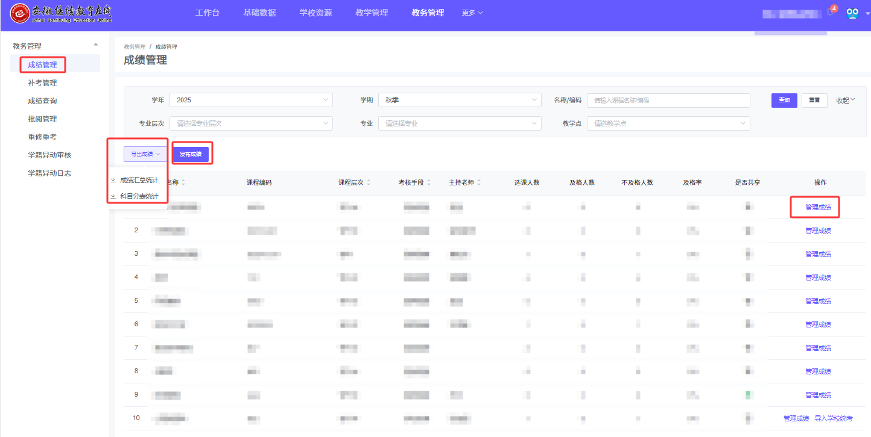
一、教务管理-成绩管理
点击“成绩管理”：可自定义筛选条件，用于管理课程成绩，如按课程发布成绩，按所需维度导出成绩，点击“管理成绩”可操作课程补修补考，重修重考等。

Slide 4
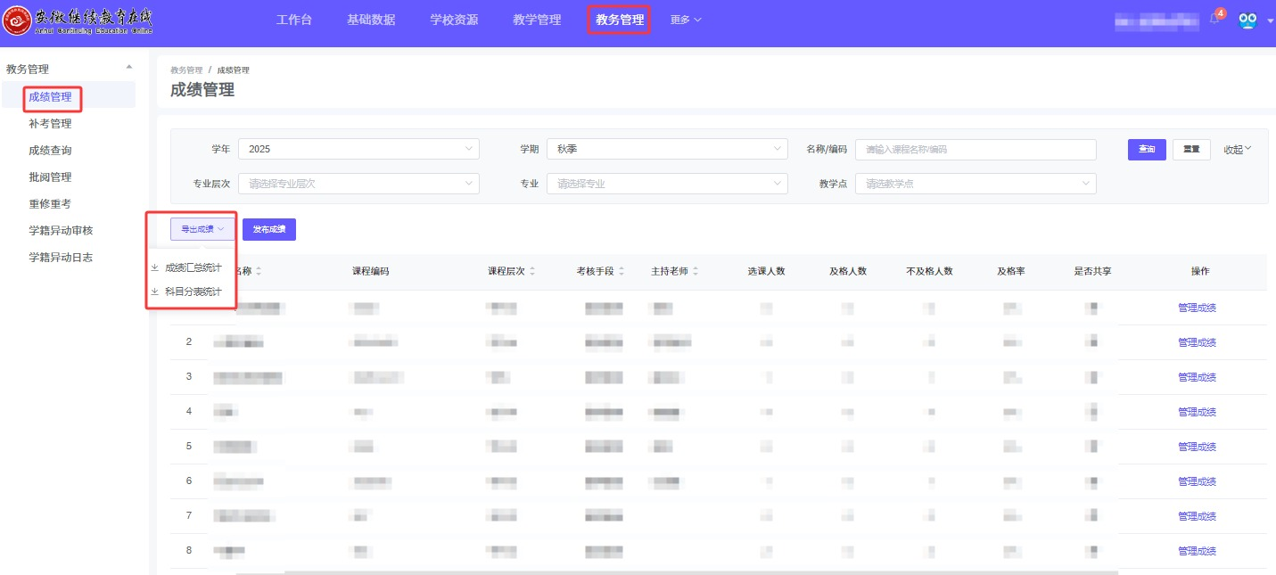
一、教务管理-成绩管理
成绩管理（成绩导出）：鼠标放至“导出成绩”，显示“成绩汇总统计”“科目分表统计”，可按需导出，此处成绩导出为成绩汇总表。

Slide 5
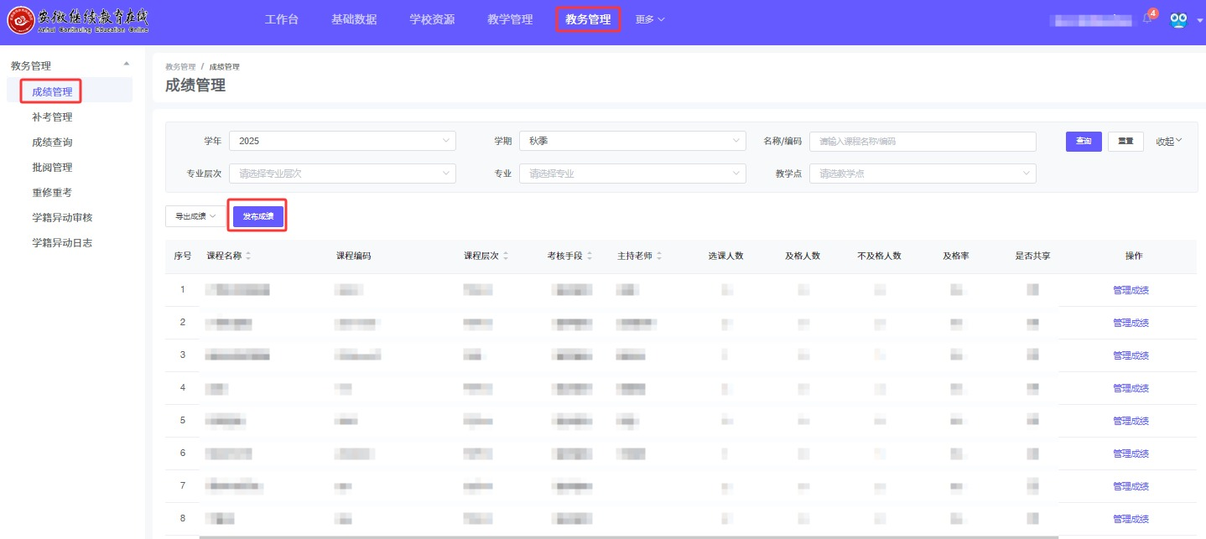
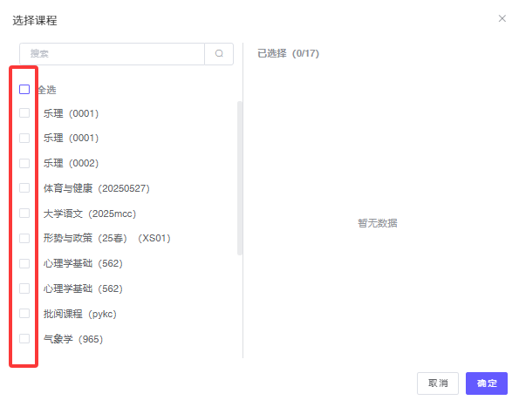
一、教务管理-成绩管理
成绩管理（发布成绩）：点击“发布成绩”，搜索点击要发布的课程或全选，点击“确定”。

Slide 6
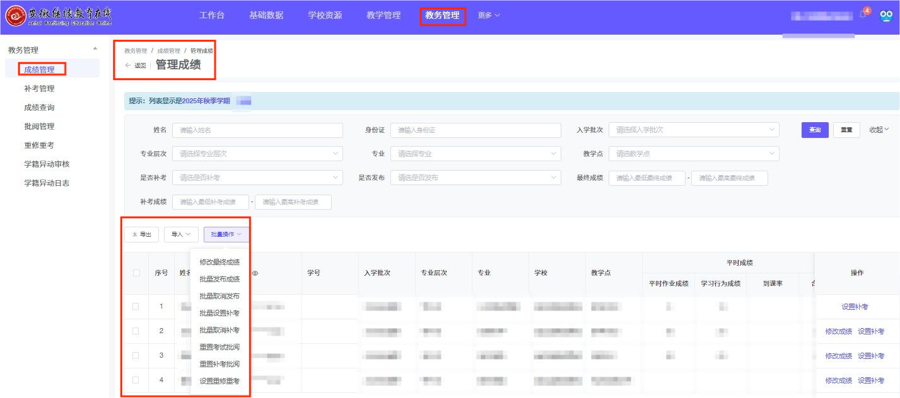
一、教务管理-成绩管理
成绩管理（管理成绩）：点击“管理成绩”，可对当前课程进行操作，可导出本门课程成绩汇总表，可导入学生到课率，可批量操作批量发布成绩等。

Slide 7
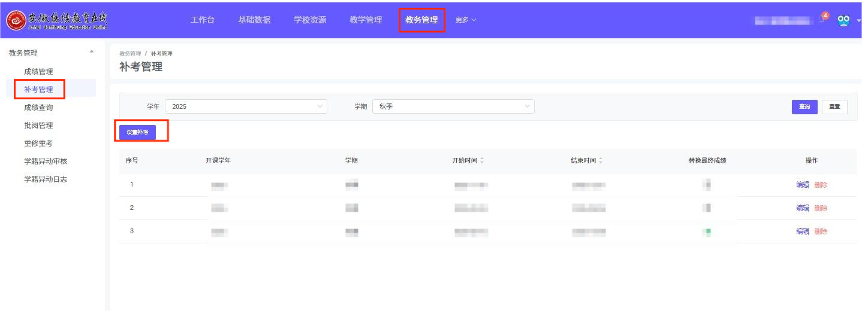
二、教务管理-补考管理
补考管理（设置补考）：先设置补考批次：首先点击“补考管理”，点击“设置补考”。

Slide 8
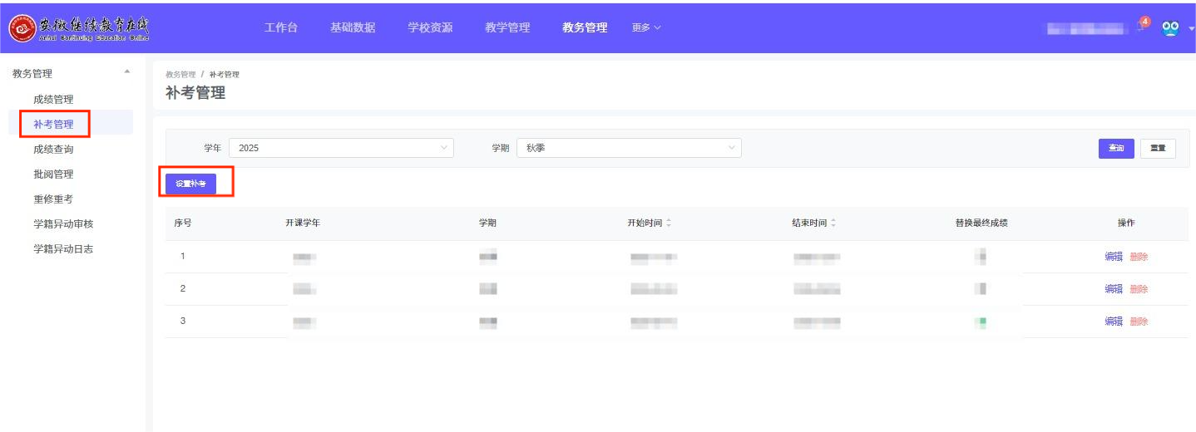
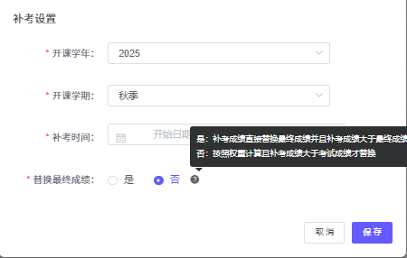
二、教务管理-补考管理
设置补考：在“补考管理”里添加补考学年、学期、补考时间和选择是否替换。
替换最终成绩-是：发布成绩时，会将补考成绩直接替换最终分。
替换最终成绩-否：补考成绩会显示在考试成绩一栏，按考试权重计算最终考试得分，最终成绩=平时分+计算的考试分。

Slide 9
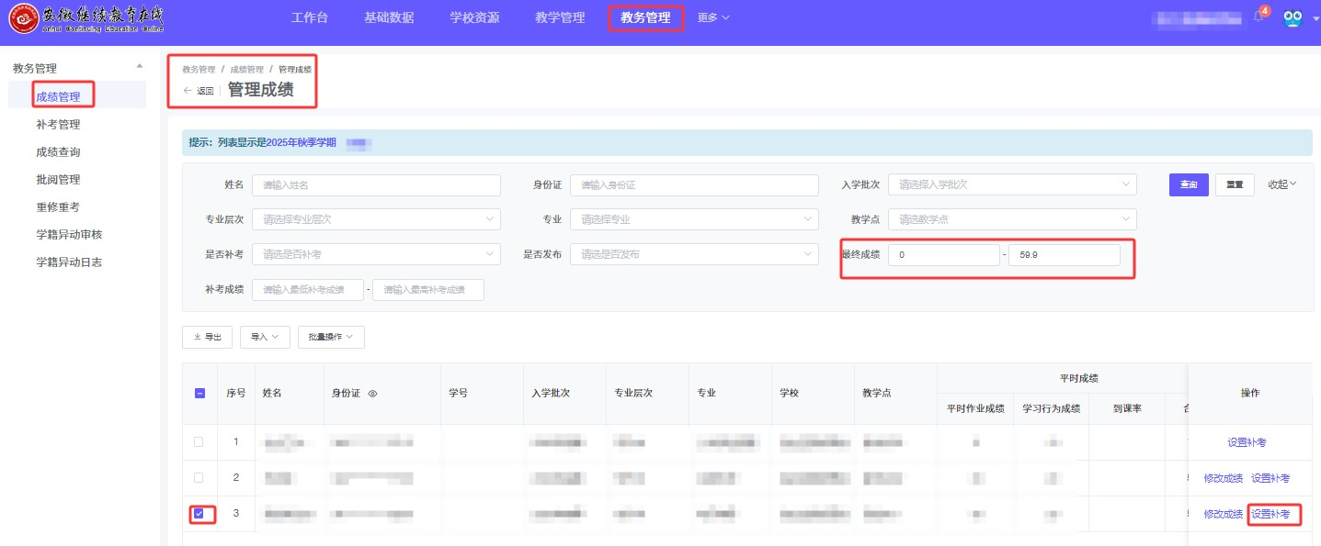
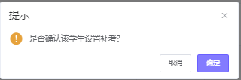
二、教务管理-补考管理
设置学生补考（单个）：返回到“成绩管理-管理成绩”，筛选不及格学生，可选中单个学生进行“设置补考”即可。

Slide 10
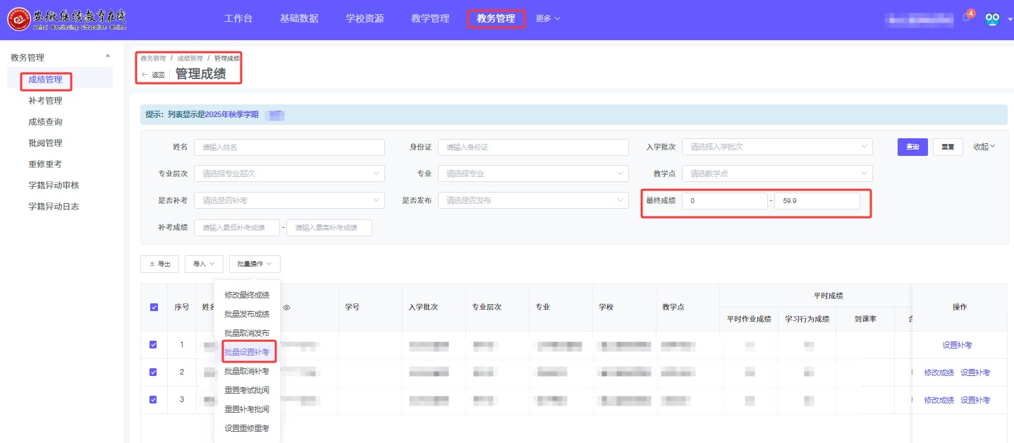
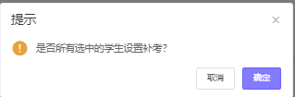
二、教务管理-补考管理
设置学生补考（批量）：在“成绩管理-管理成绩”，筛选不及格学生，可选中所有不及格学生批量设置补考，点击“确定”。

Slide 11
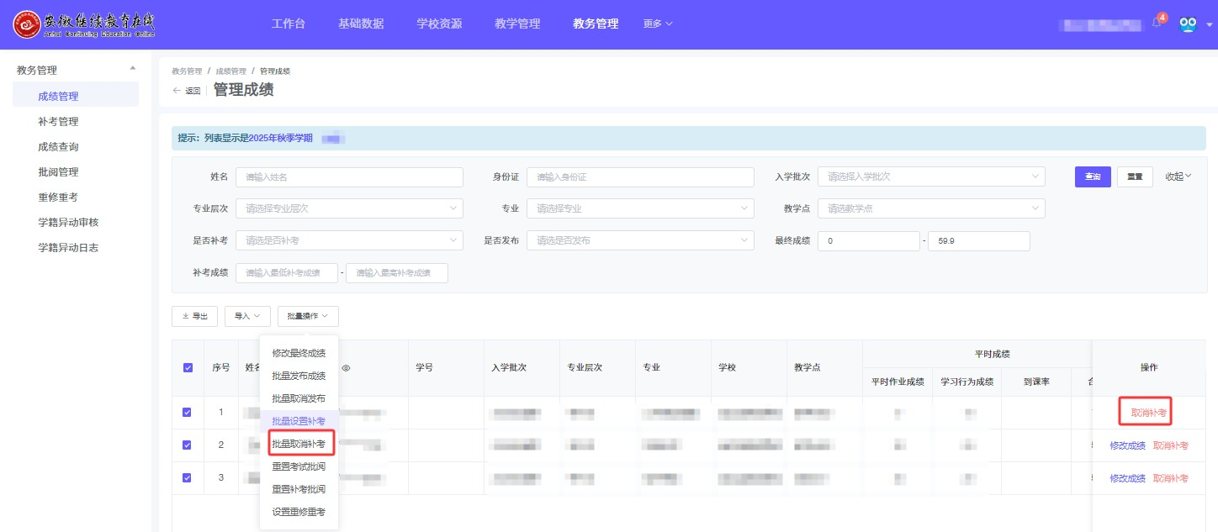
二、教务管理-补考管理
设置学生补考：设置学生补考后，学生状态就会变成“补考”，操作栏中按钮会变成“取消补考”，也可以勾选学生设置“批量取消补考”。

Slide 12
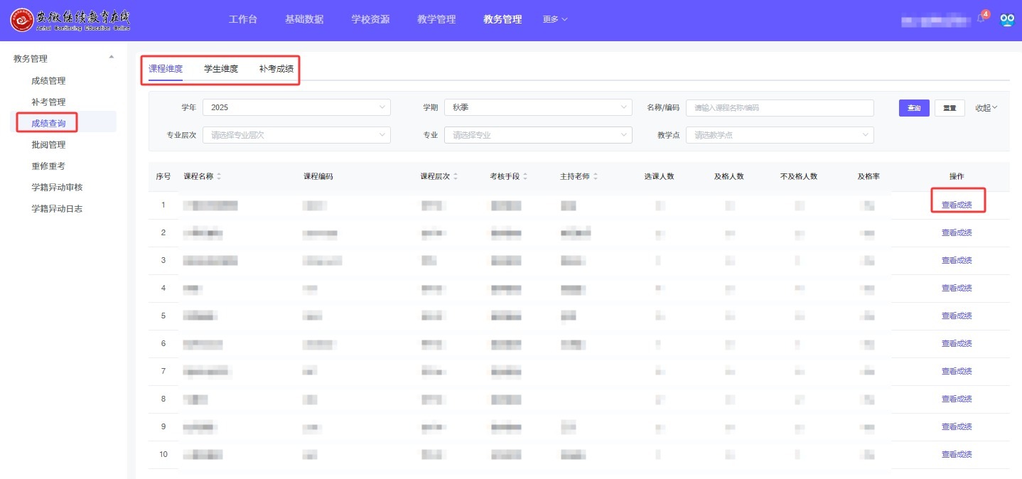
三、教务管理-成绩查询
成绩查询：可按“课程维度”“学生维度”“补考成绩”查看成绩。

Slide 13
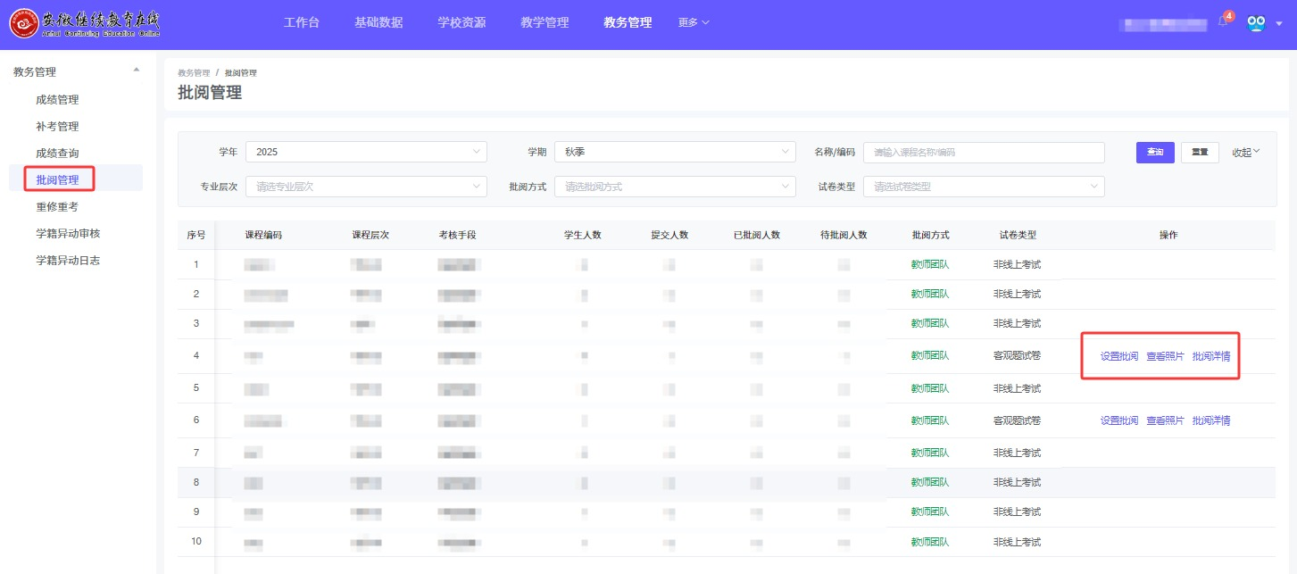
四、教务管理-批阅管理
批阅管理：对设置主观题作业或考试的课程在“批阅管理”栏目，点击设置批阅方式。

Slide 14
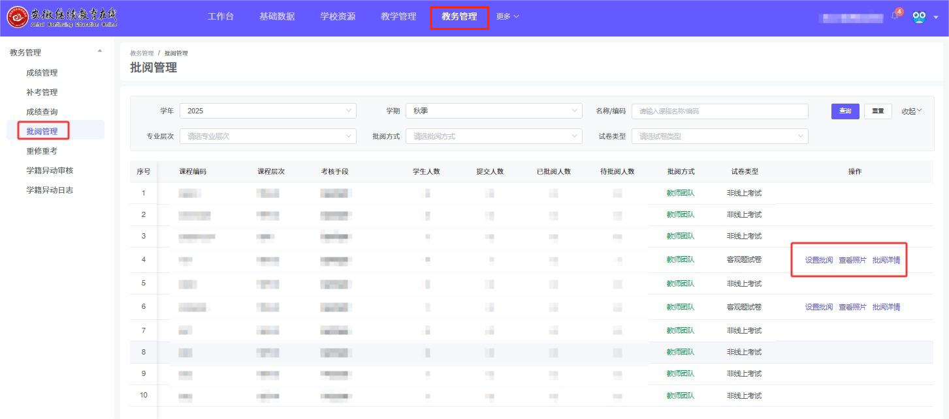
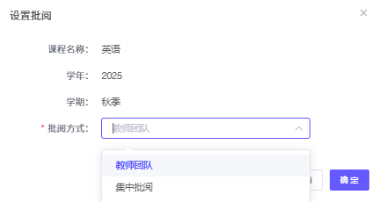
四、教务管理-批阅管理
批阅管理：可设置批阅方式为教师团队或集中批阅，点击“确定”。

Slide 15
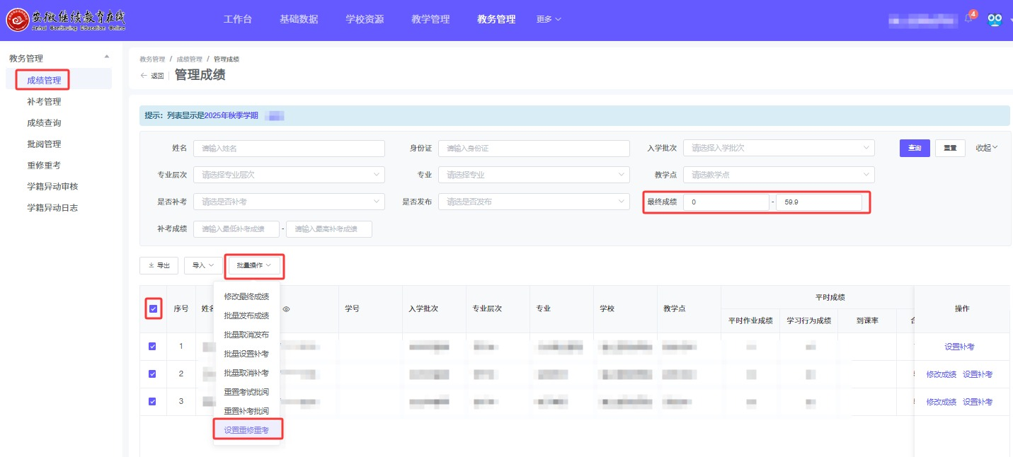
五、教务管理-重修重考
重修重考设置：“成绩管理-管理成绩”，筛选选中不及格学生信息，鼠标放至“批量操作”，点击“设置重修重”，为不及格学生设置重修重考。

Slide 16
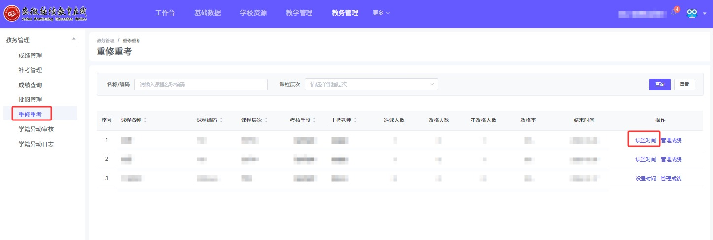
五、教务管理-重修重考
重修重考设置：课程信息会显示在“重修重考”栏目，可设置重修时间和管理成绩。

Slide 17
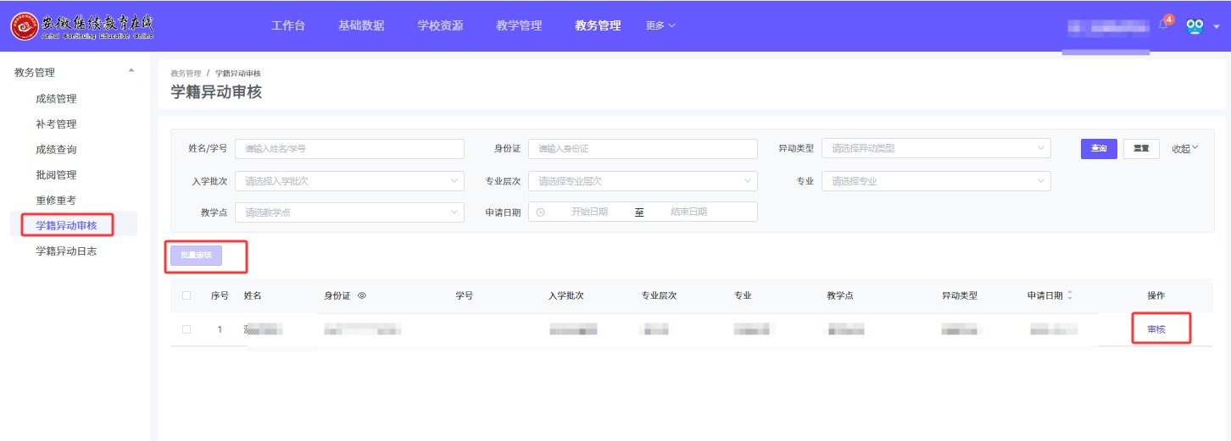
六、教务管理-学籍异动审核
学籍异动审核：教务管理员在学籍异动审核界面，审核学生的学籍异动申请信息。

Slide 18
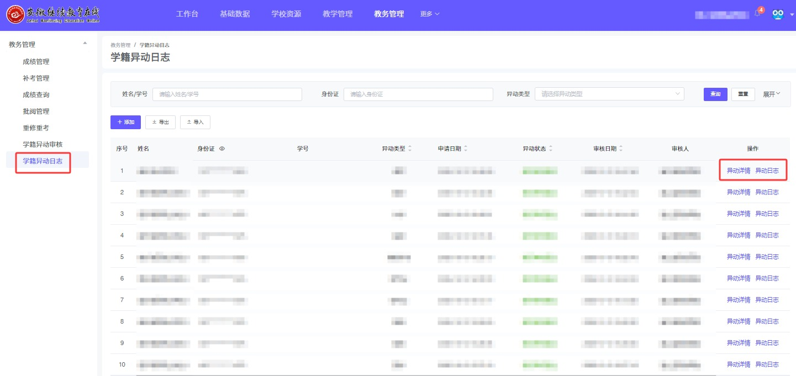
七、教务管理-学籍异动日志
学籍异动日志：教务管理员可查询学生学籍异动详情和异动日志。

